Slide 1
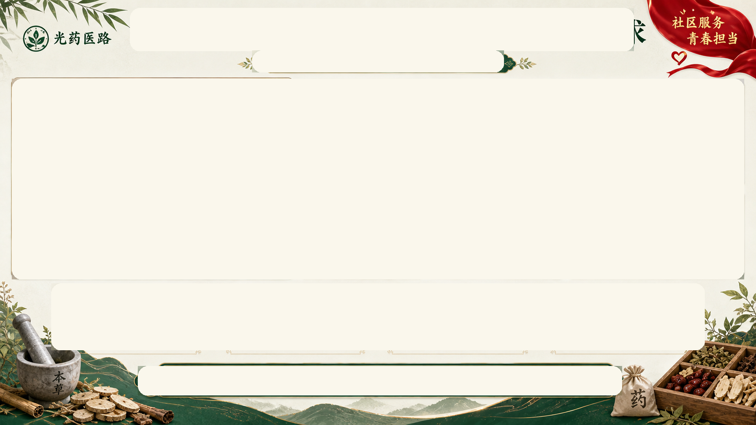
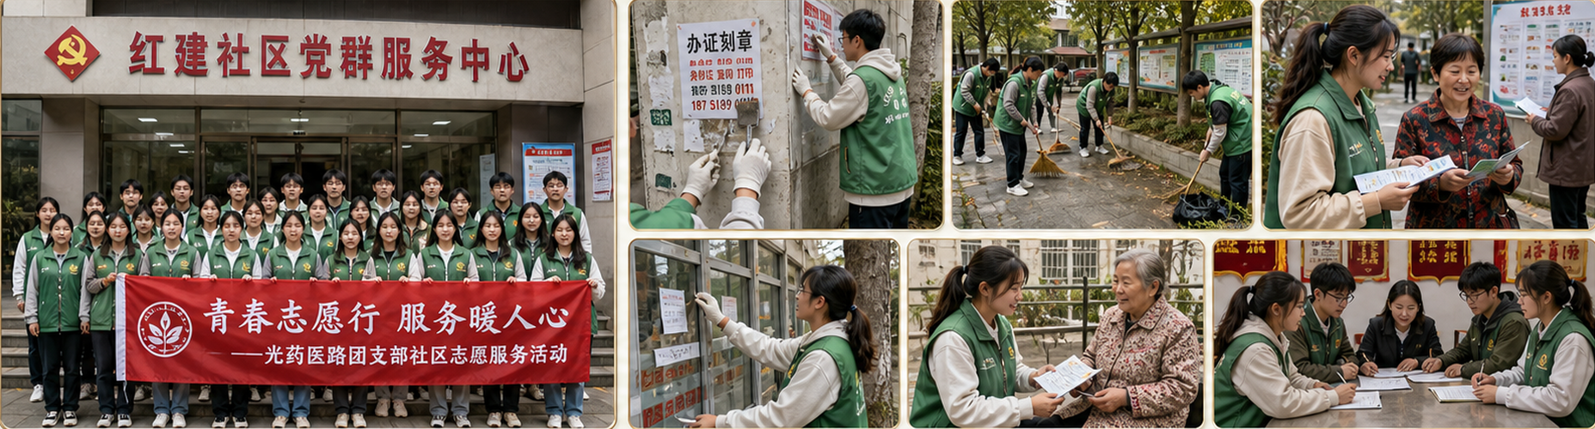
社区志愿服务：用实际行动回应基层需求
社区服务
青春担当
真实社区服务照片墙，强调团学践行
清
清除牛皮癣
扫
环境整理
宣
文明宣传
馈
服务反馈
• 清理墙面、门窗、电线杆等小广告
• 营造整洁社区环境
• 清扫道路、绿化带，清理卫生死角
• 提升居住环境
• 发放宣传资料，讲解文明知识
• 倡导垃圾分类与文明新风
• 倾听居民意见，记录需求建议
• 持续改进服务内容与方式
从中医药科普走向社区服务，展现青年团支部的实践担当

